Slide 1
Sprint 1
Voortgang

Slide 2
Vraagstellingen
Vergelijking van poging tot inbraken in Feijenoord t.o.v. Noord(periode 2011).
Hoeveel overlast hebben de gemeenten m.b.t. hangjongeren in Feijenoord en Noord (periode 2011)?
Waar worden de meesten bus- tramhokjes vernield in Feijenoord en Noord (periode 2011).
Vergelijken van tevredenheid (van wonen) per buurt t.o.v. bijvoorbeeld woninginbraken.
Hoeveel meldingen van drugsoverlast zijn er in Feijenoord t.o.v. Noord (periode 2011).

Slide 3
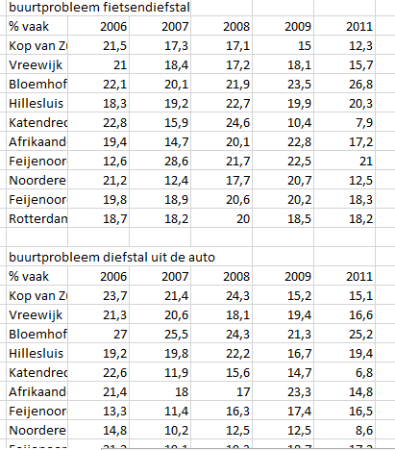
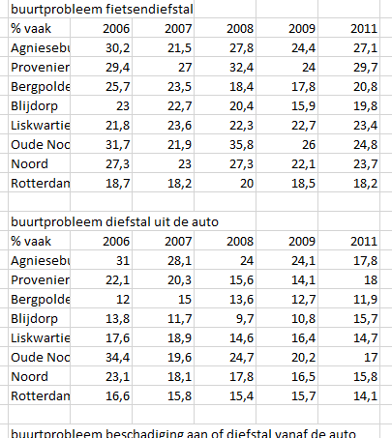
Datasources
Noord: Feyenoord:

Slide 4
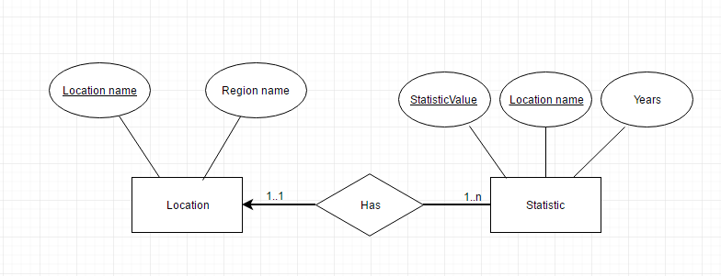
ERD

Slide 5
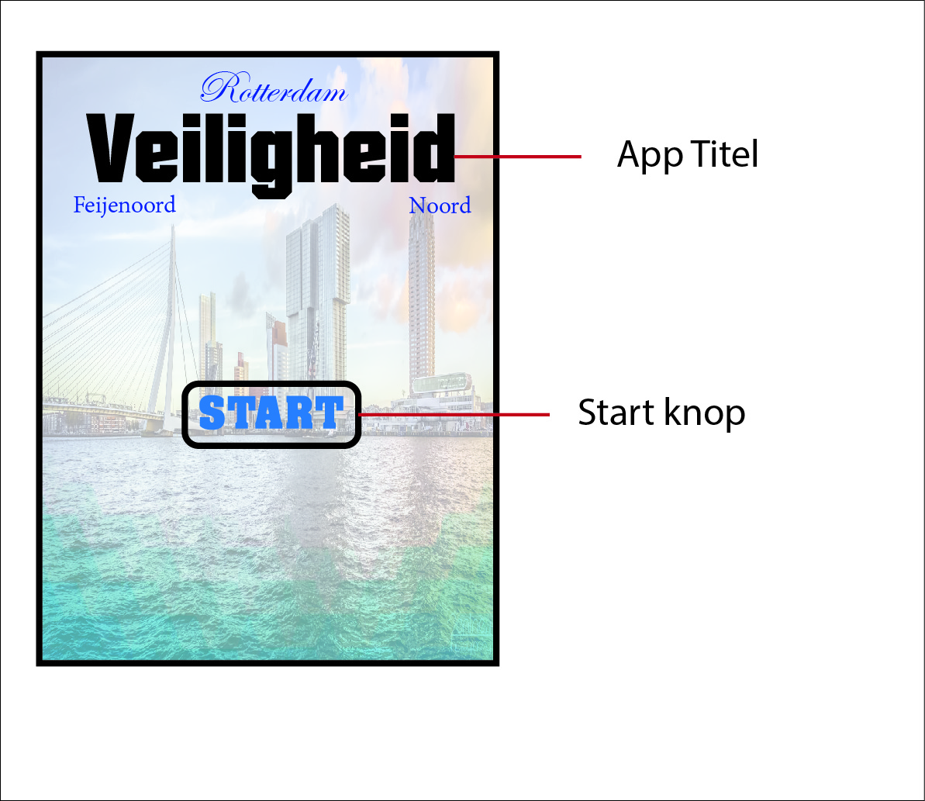
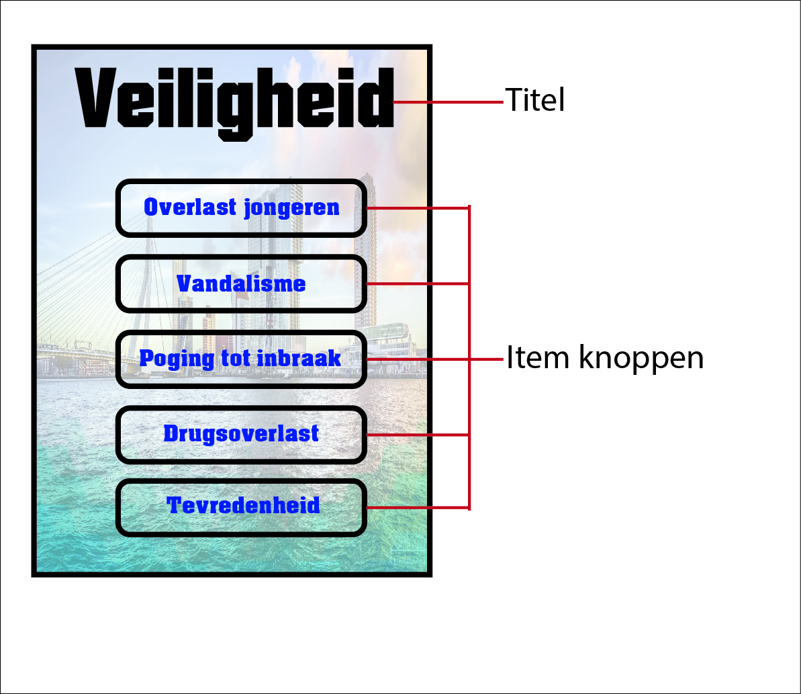
Storyboard lay-out

Slide 6
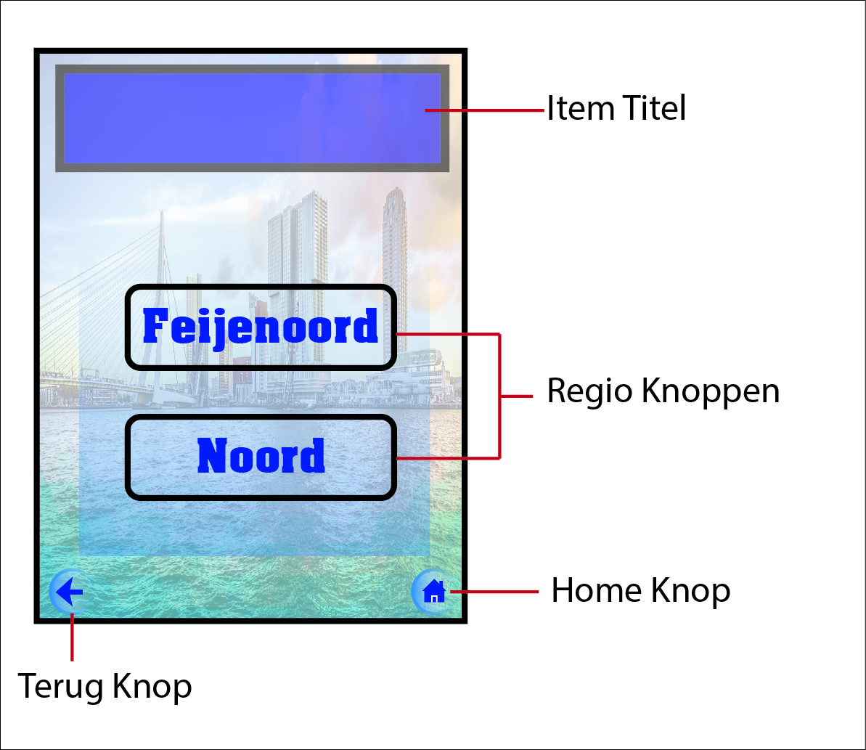
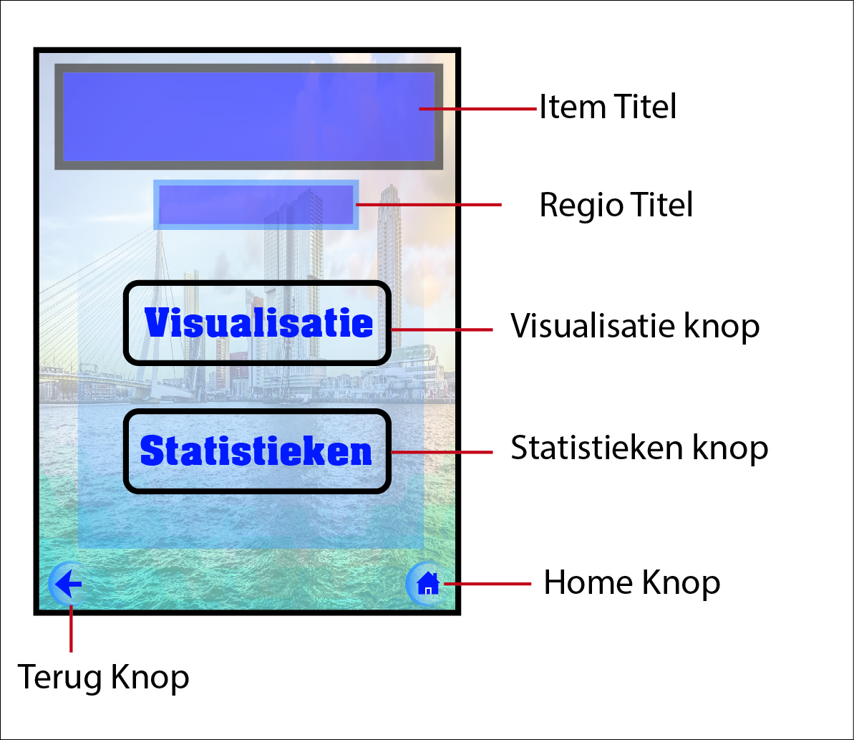

Slide 7
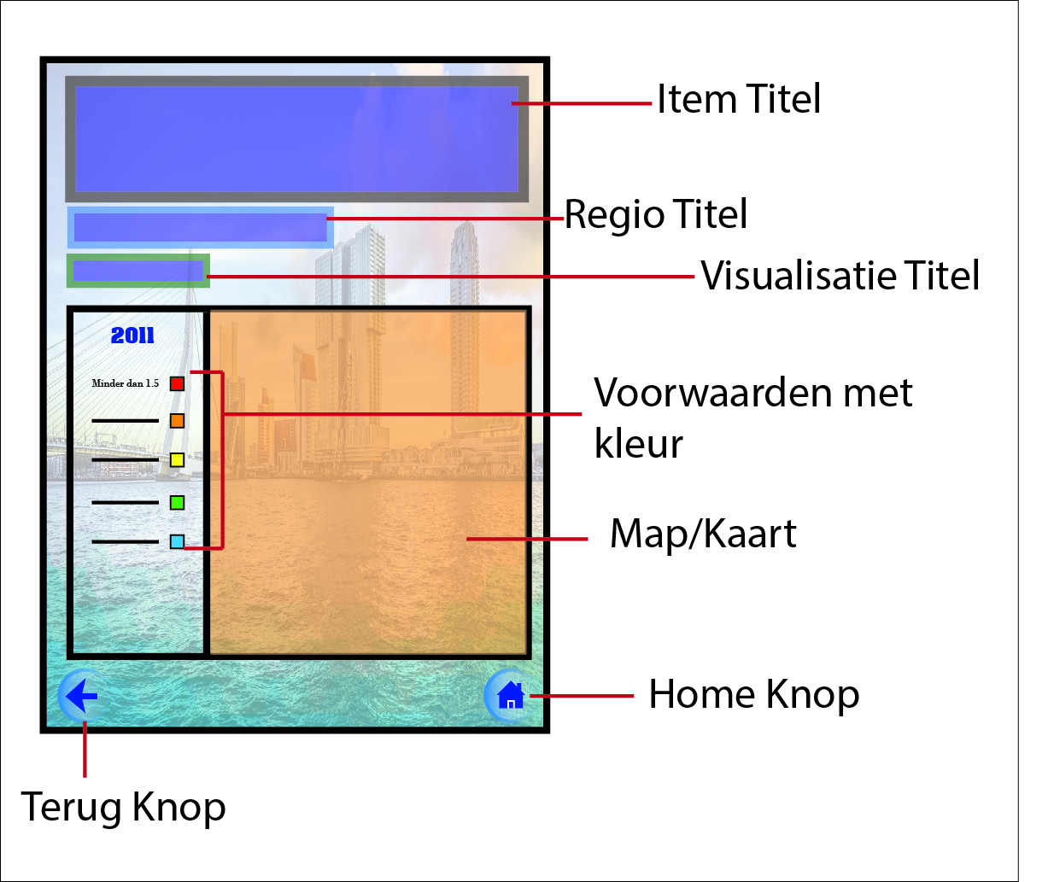
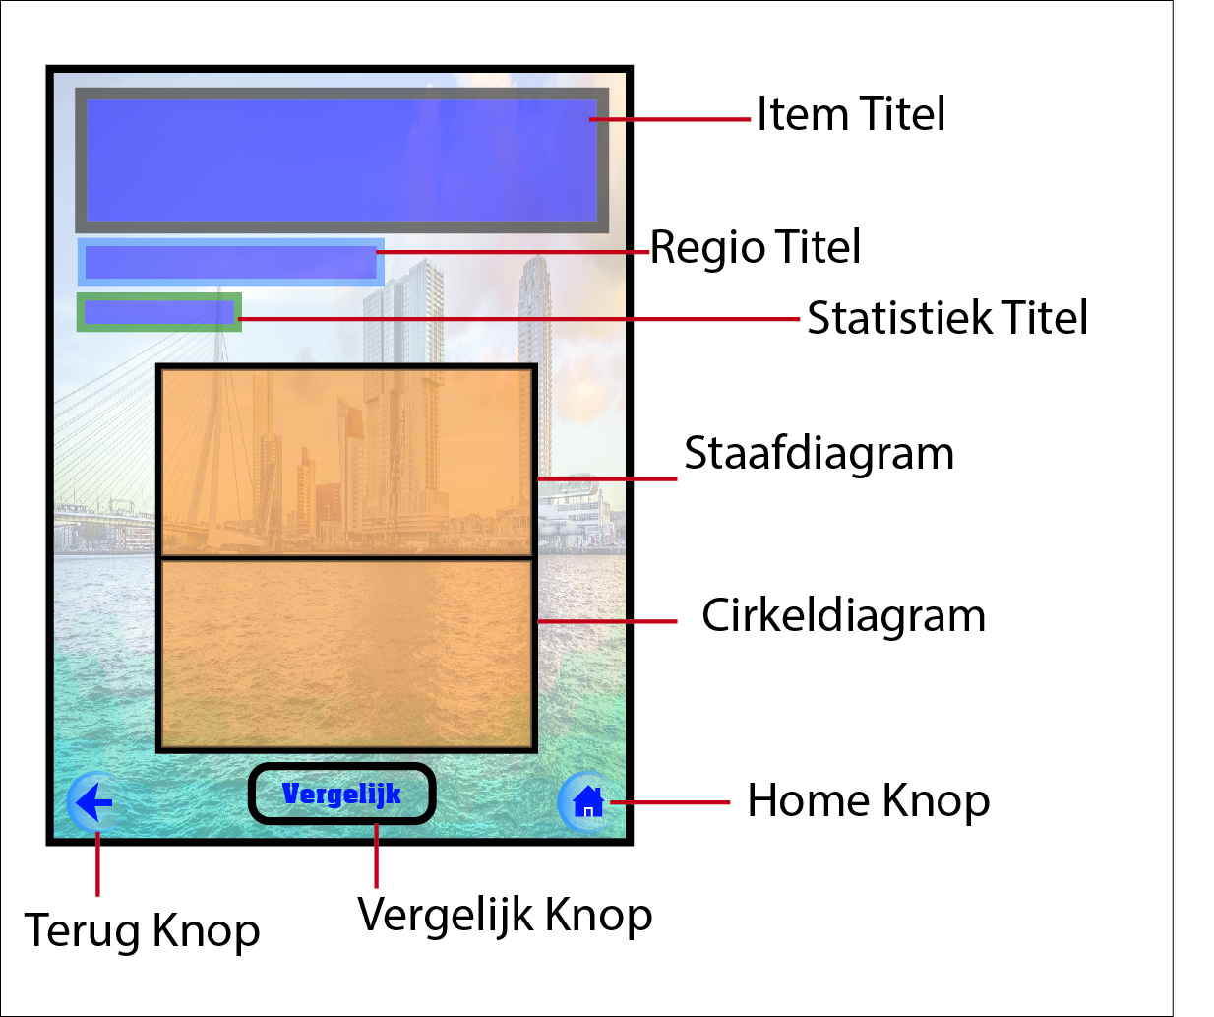

Slide 8
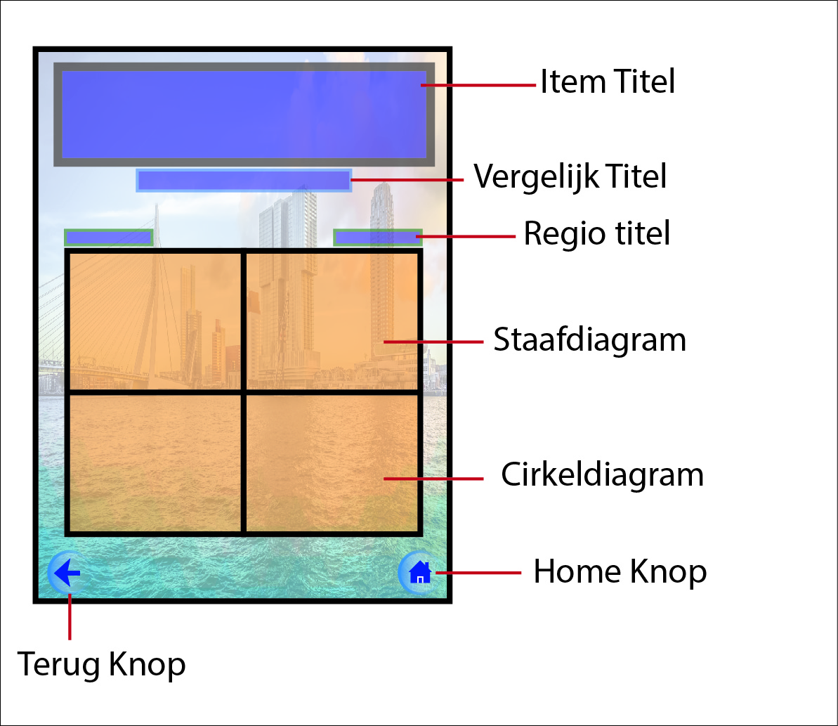

Slide 9
Indicatie sprint 2
Lay-out applicatie
Ruwe schets van de werking van de applicatie
Een prototype van de uiteindelijke applicatie

